Slide 1
Pattern SEARCHING
Aaditya Nepal
Elias El Bouzidi
Marceli Wilczynski
Yassine El Abdellati

Slide 2
Inhoud
PROJECT
EINDCOMPETENTIE
FEATURES
ALGORITHMS
SOFTWARE ENGINEERING
SOFTWARE

Slide 3


Project

Slide 4
EINDCOMPETENTIE
Pattern Searching
GUI

Slide 5


Features

Slide 6
Algorithms
MSSC
TFA
Regex -> E-NFA
Product Automaat
State Elimination

Slide 7
Software engineering
Algoritmen && Testen
GUI

Slide 8
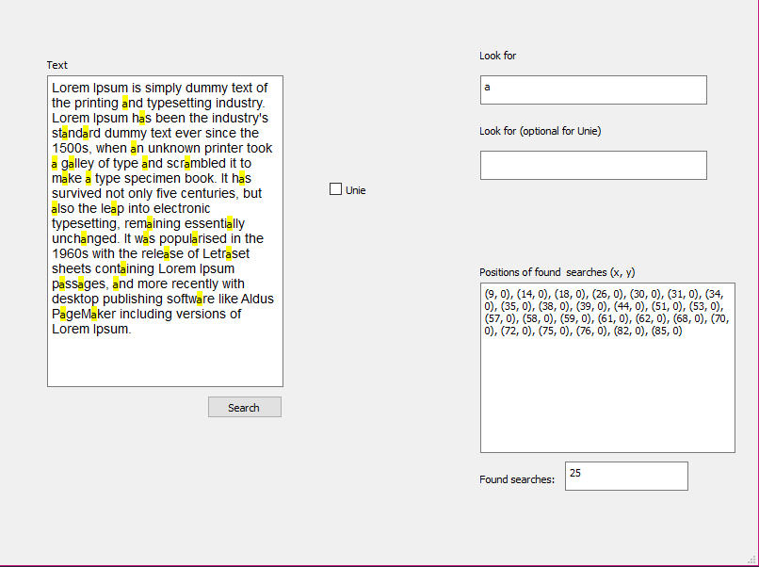
Software

Slide 9
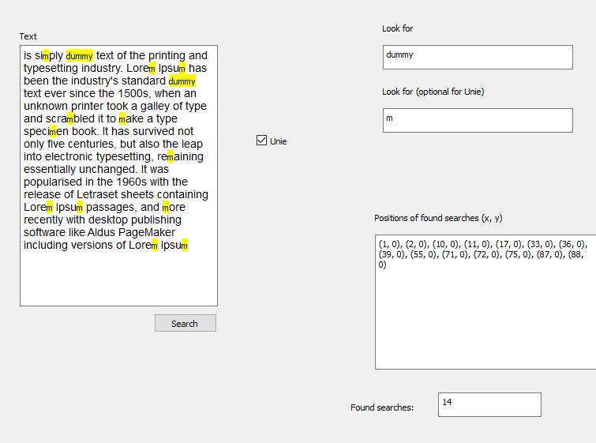
Union

Slide 10
eINDE
Bedankt voor het luisteren

